Slide 1

Проект во второй группе раннего возраста по ознакомлению детей с правилами дорожного движения
«Осторожно, дорога!»
Подготовила воспитатель СЗД
Аккузина М.Г.

Slide 2

Вид проекта: позновательный.
Продолжительность проекта: краткосрочный (9.09 – 20.09)
Участники проекта: воспитатель Аккузина М.Г.,
дети раннего возраста, родители.
Основное направление проекта: предупреждение детского дорожно-транспортного травматизма.

Slide 3
Актуальность темы:
Очень часто причиной дорожно-транспортных происшествий является дети. Приводит к этому элементарное незнание основ Правил дорожного движения и безучастное отношение взрослых к поведению детей на проезжей части. Другой причиной является то, что дошкольники ещё в должной степени не умеют управлять своим поведением, у них ещё не выработалась способность предвидеть возможную опасность, поэтому они безмятежно выбегают на дорогу. Дети должны быть готовы к любым дорожным ситуациям (опасным и безопасным, правильно ориентироваться в дорожной среде, знать элементарные правила поведения на дороге, в транспорте), иметь знания о разновидностях транспорта. Известно, что привычки, закреплённые в детстве, остаются на всю жизнь, поэтому формирования у них навыков безопасного поведения на улице актуально на сегодняшний день.

Slide 4
Цель:
Формирование у детей раннего возраста основ безопасного поведения на улицах и дорогах города через ознакомление c разновидностями транспорта.
Задачи:
1. дать представления детям раннего возраста об окружающей дорожной среде и правилах безопасного дорожного поведения.
2. дать детям представление о разновидностях транспорта, о правилах поведения в транспорте
3. развивать психические процессы (внимание, память, мышление. воображение, сенсорные способности), развивать речь детей.

Slide 5
Ожидаемые результаты:
1. К окончанию проекта сформировать у детей знания о разновидностях транспорта и навыков безопасного поведения на дороге.
2. Создать необходимые условия для организации деятельности ДОУ по обучению детей дошкольного возраста ПДД (предметно-развивающая среда)
3. Вызвать интерес у родителей к проблеме обучения детей дорожной грамоте, и безопасному поведению на дороге.
4. Координировать деятельность по обучению родителями детей ПДД.

Slide 6
Предметно-развивающая среда по обучению детей ПДД:
Игрушки и игровое оборудование: машины легковые и грузовые, куклы, конструктор «LEGO». Светофор, рули. Стол — макет дороги c тротуаром и проезжей частью, к нему маленькие машины. Наглядно-дидактические пособия: плакат по безопасности дорожного движения, картинки с изображением транспорта: автобус, поезд, легковые и грузовые автомобили, самолет, вертолет, велосипед, корабль, лодка. Картинки с изображением улицы, где показаны проезжая часть и тротуар. Картинки с изображением различных ситуаций: катание на велосипеде, на санках, игра детей в мяч на дороге. Настольная игра – пазл «Транспорт».

Slide 7
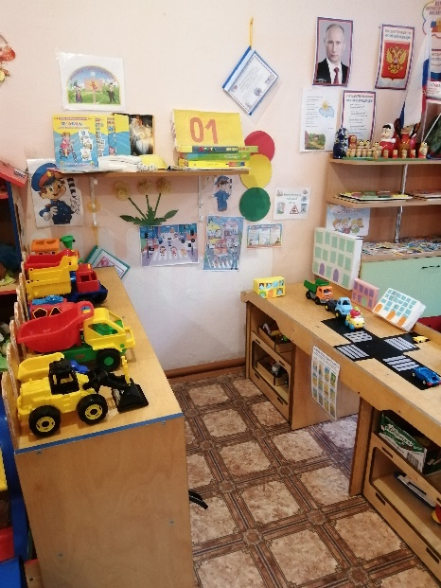
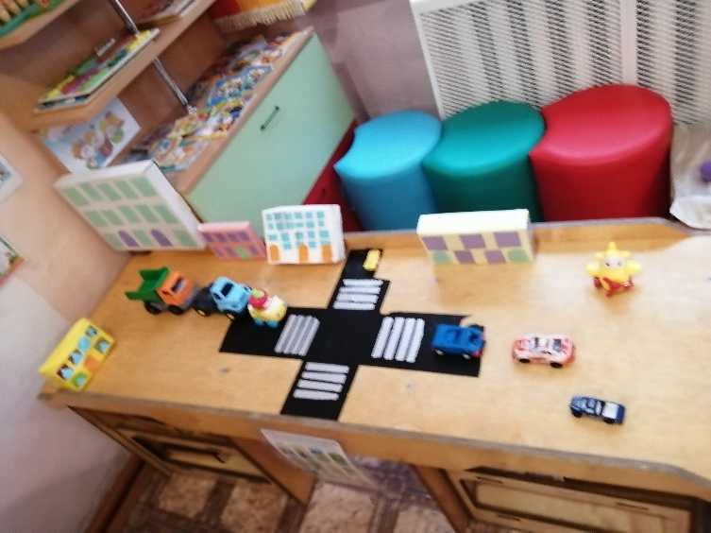
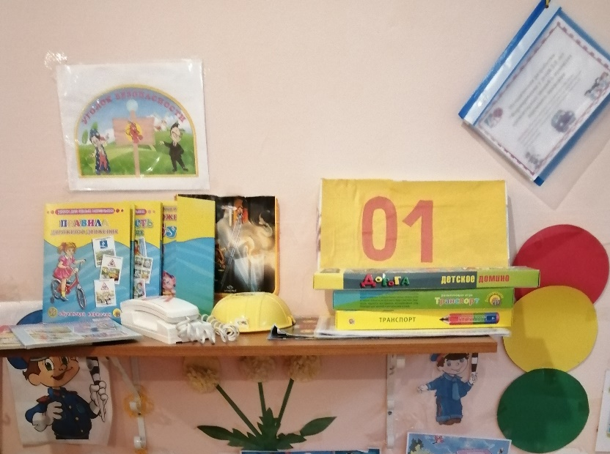
Беседа и рассматривание макета улицы с транспортом.
Цель: познакомить детей с машинами, охарактеризовать основные части машин (кабина, кузов, колѐса, руль, двери) и рассмотреть макет улицы.

Slide 8
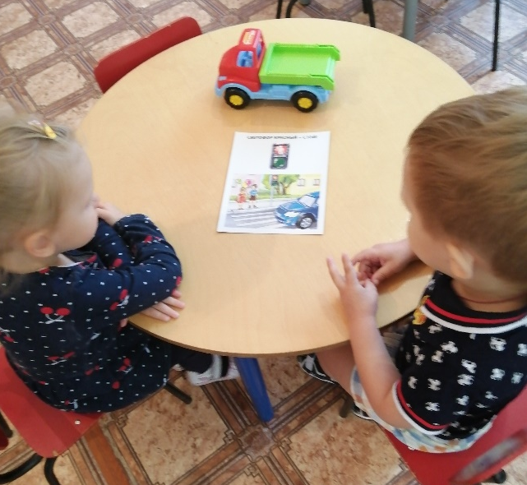
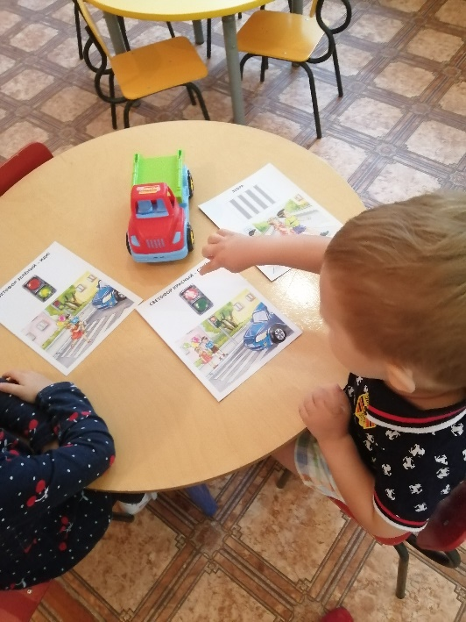
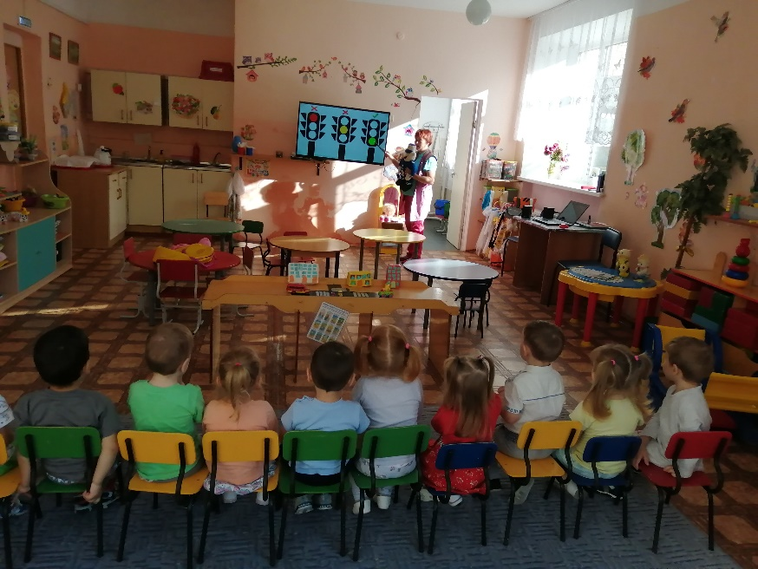
Беседа, рассматривание иллюстрированных картинок по ПДД из раздела «безопасность».
Цель : продолжать развивать ориентировку в пространстве, воспитывать потребность в соблюдении правил дорожного движения

Slide 9

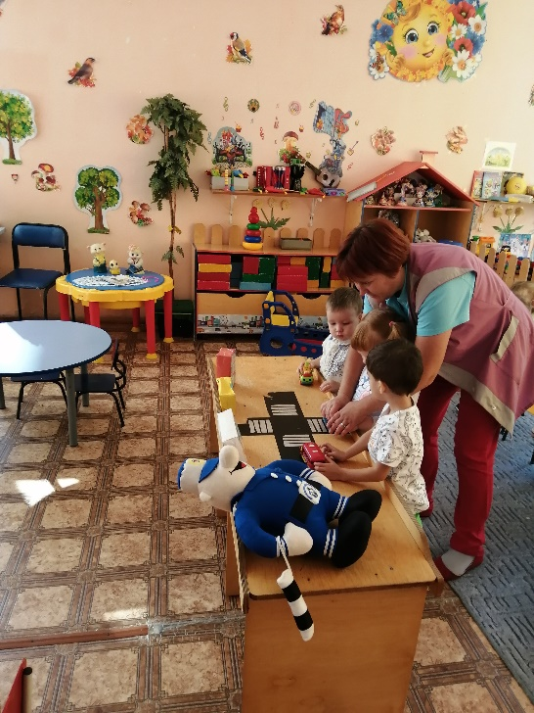
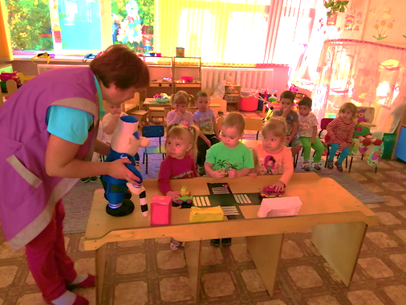
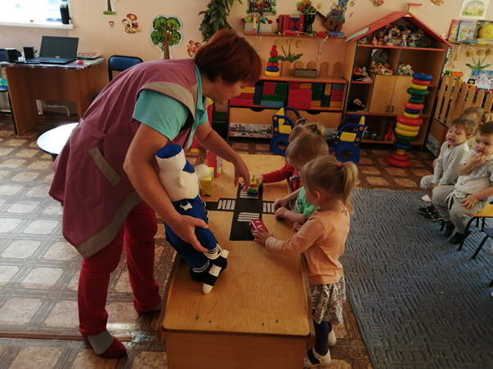
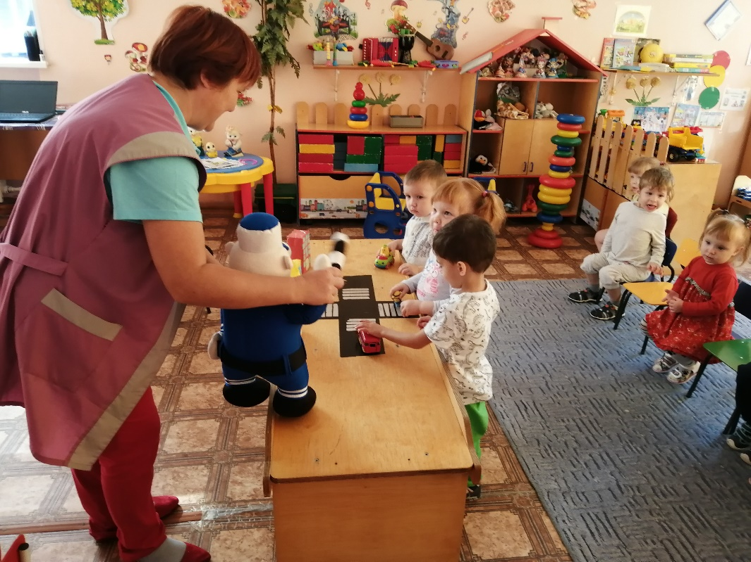

Slide 10
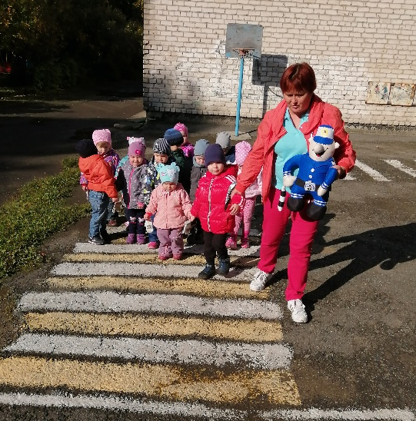
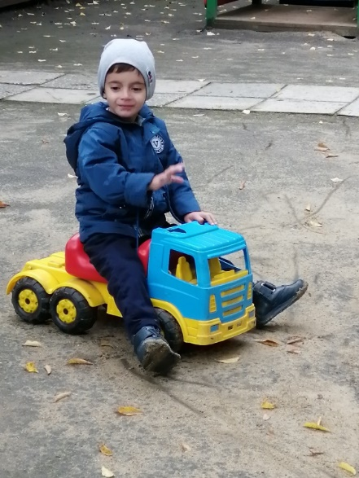
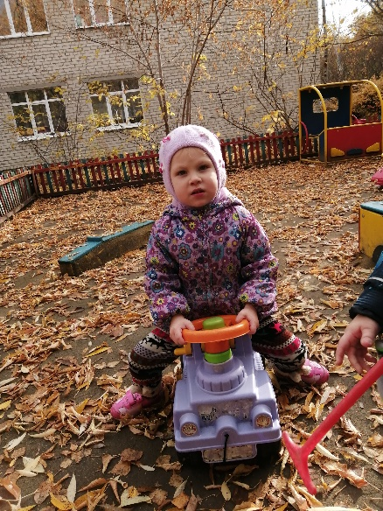
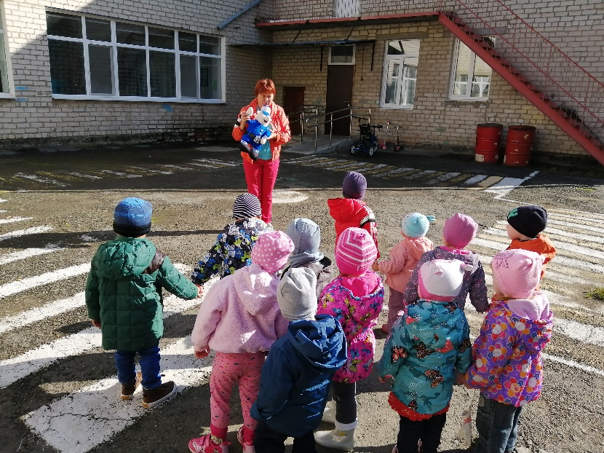
Целевая прогулка
«Мы по улице идем»
Цель: формировать элементарные представления детей об улице, проезжей части, тротуаре, грузовых и легковых автомобилях, автобусе; дать элементарные знания о правилах поведения на улице.

Slide 11
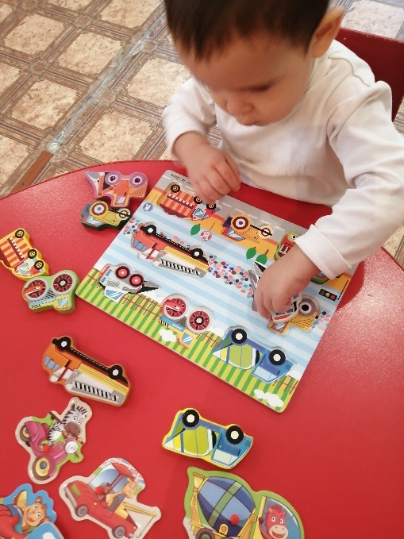
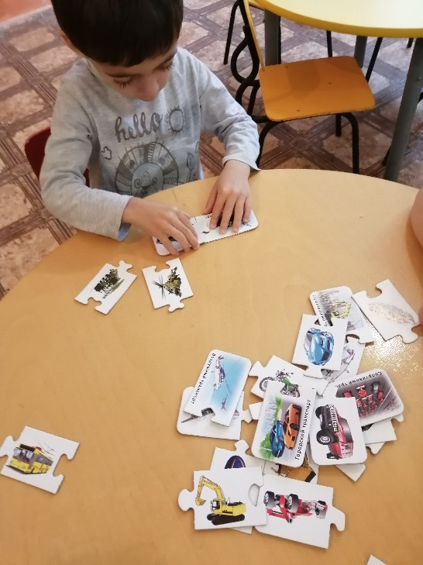
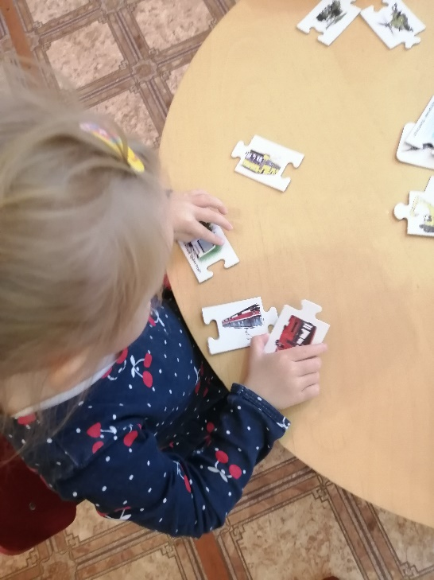
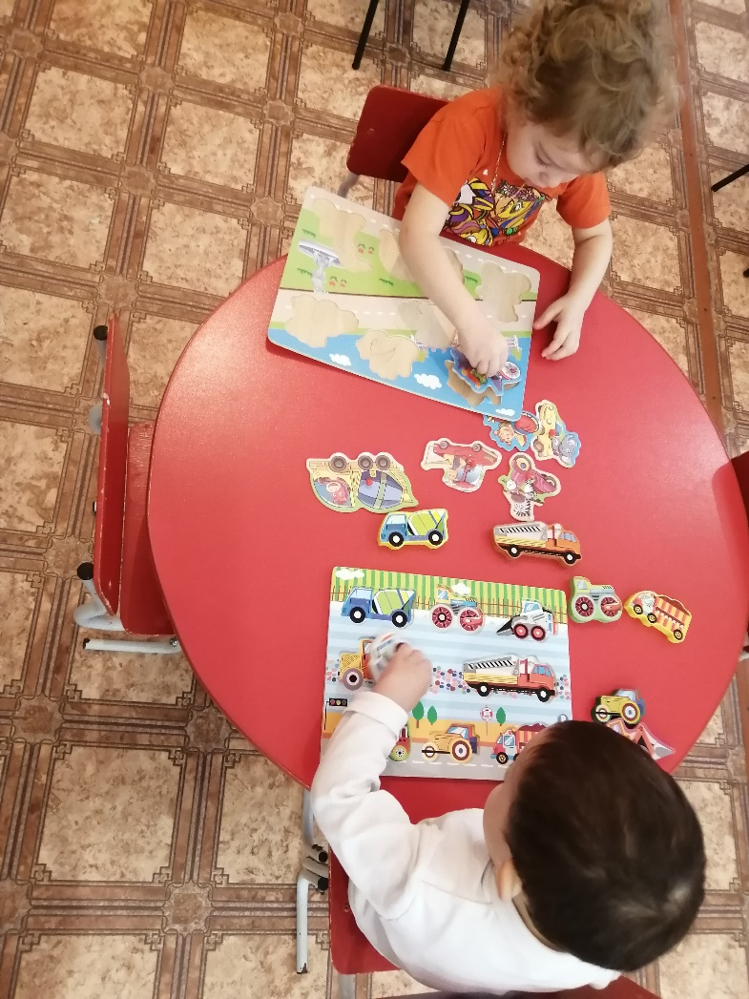
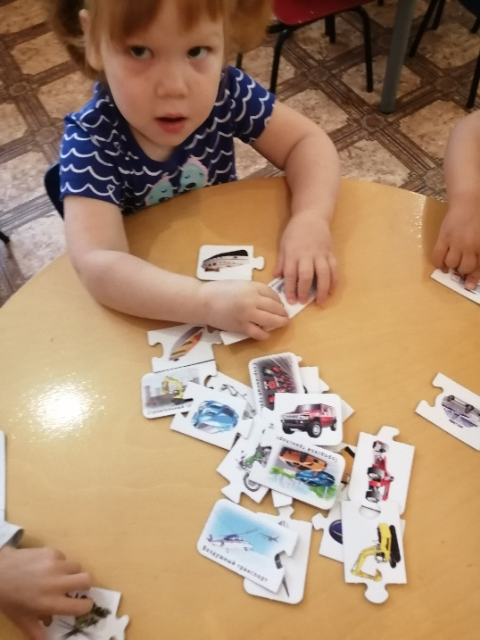
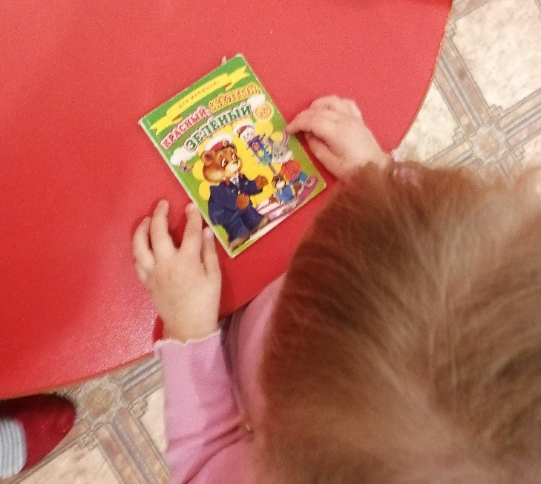
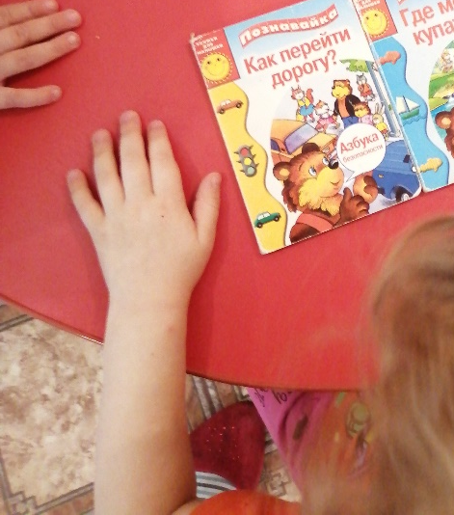

Slide 12
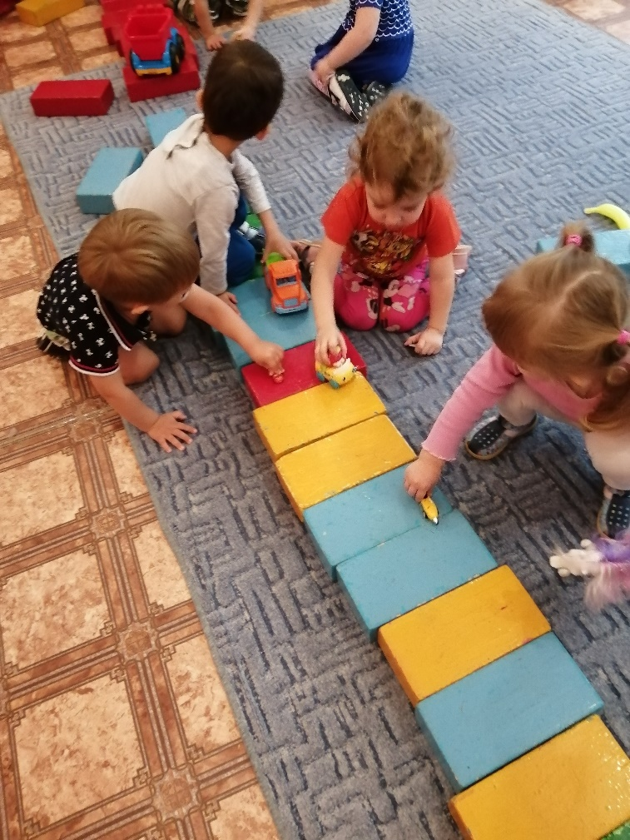
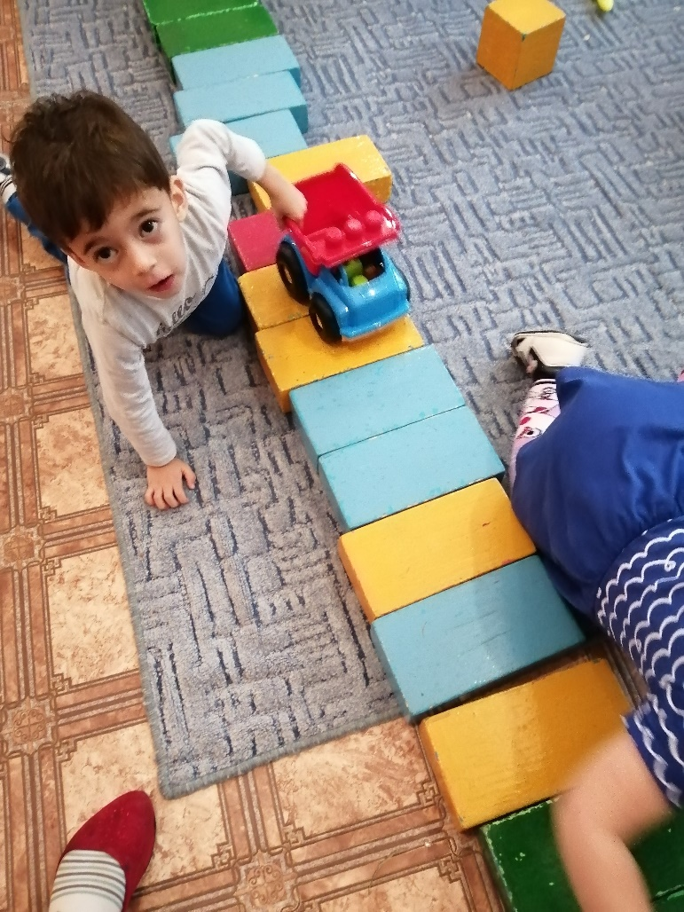

СПАСИБО ЗА ВНИМАНИЕ!

